Slide 1
de leuke avonturen van het 4de leerjaar
Warning leuke avonturen ALERT!

Slide 2
Hier komt het!!!
Opgelet hier
Zie dat je dit niet mist!
Wel kijken hè!

Slide 3
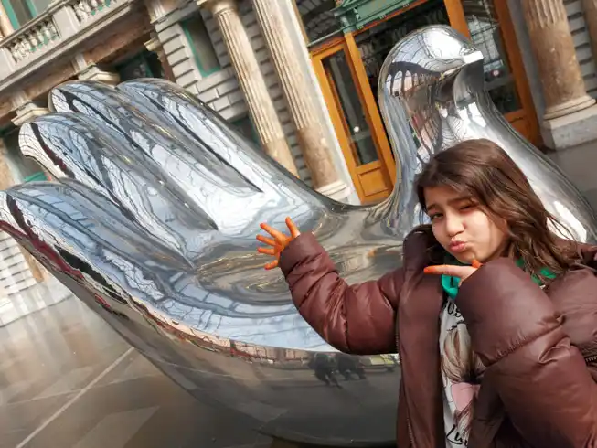
Iman in Antwerpen

Slide 4
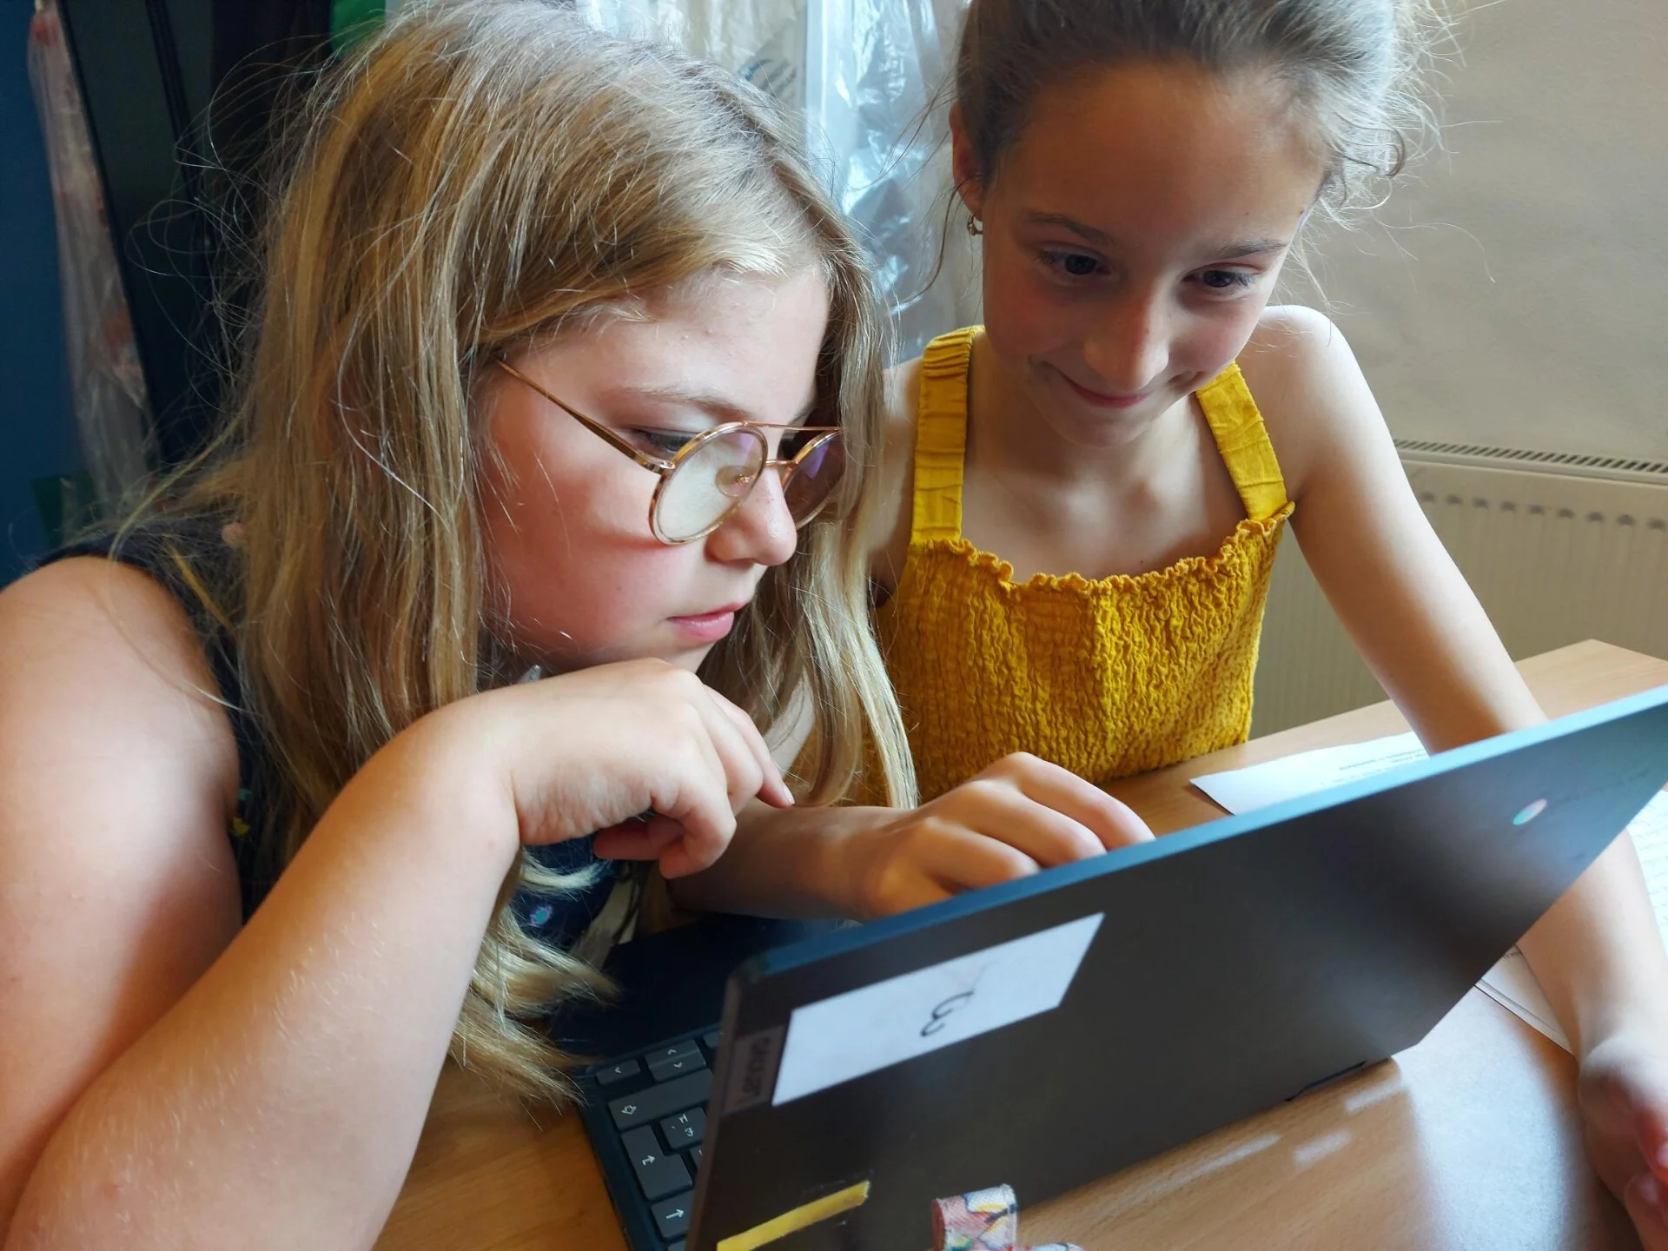
Ona en Jolie

Slide 5
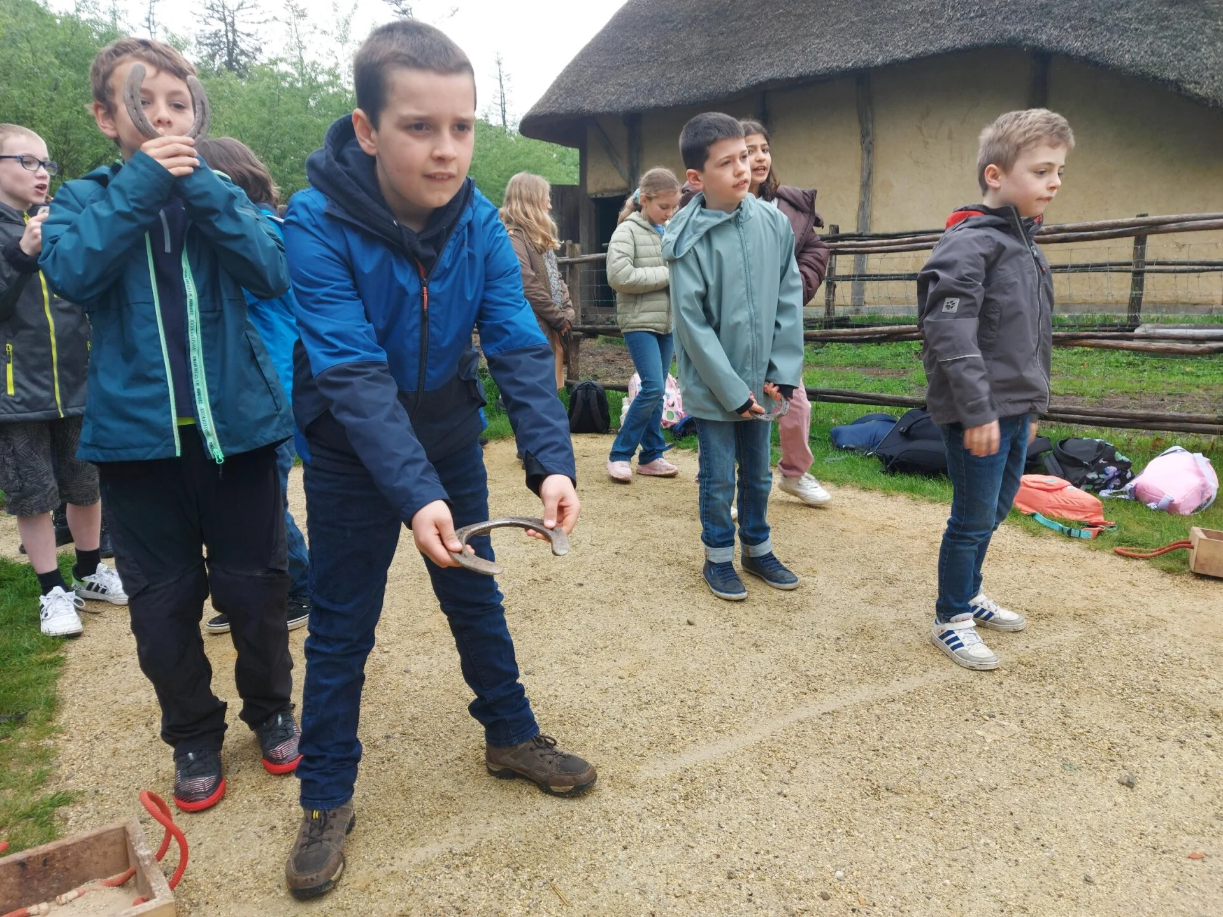
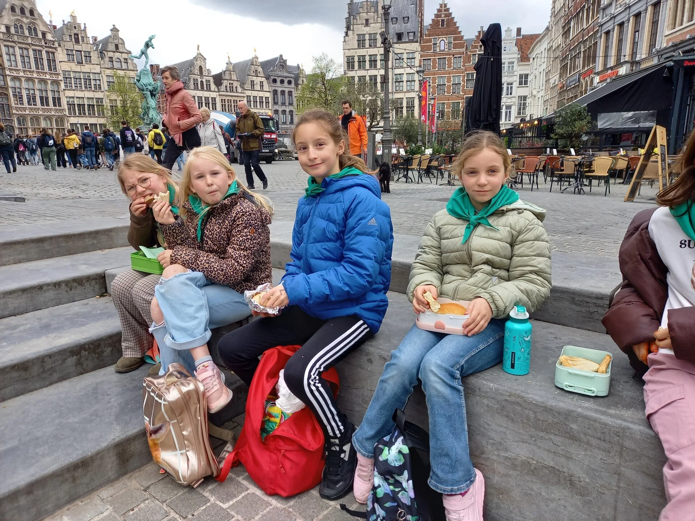
Hier eten we in Antwerpen.
Hier speelden we in Bokrijk.

Slide 6
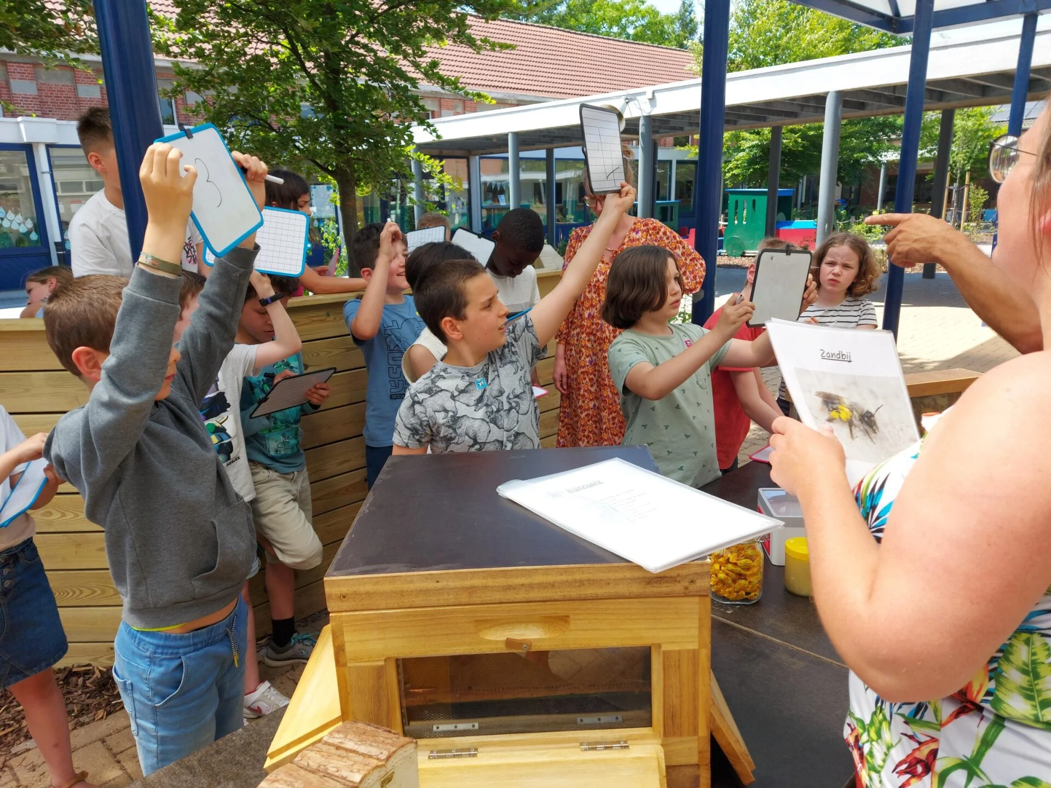
Hier leerden de we over bijen. Bijen zijn cool!

Slide 7
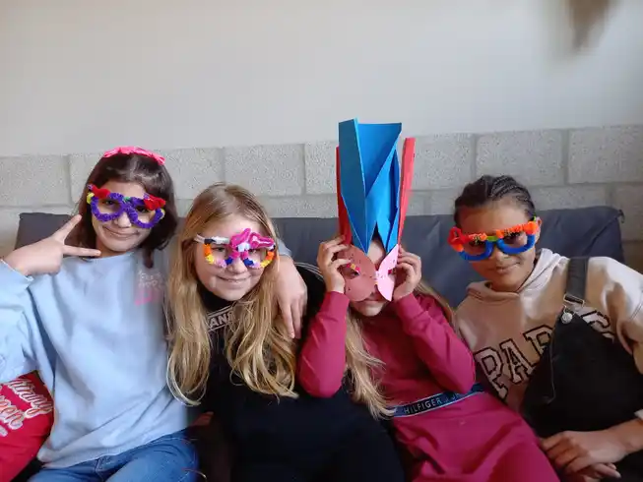
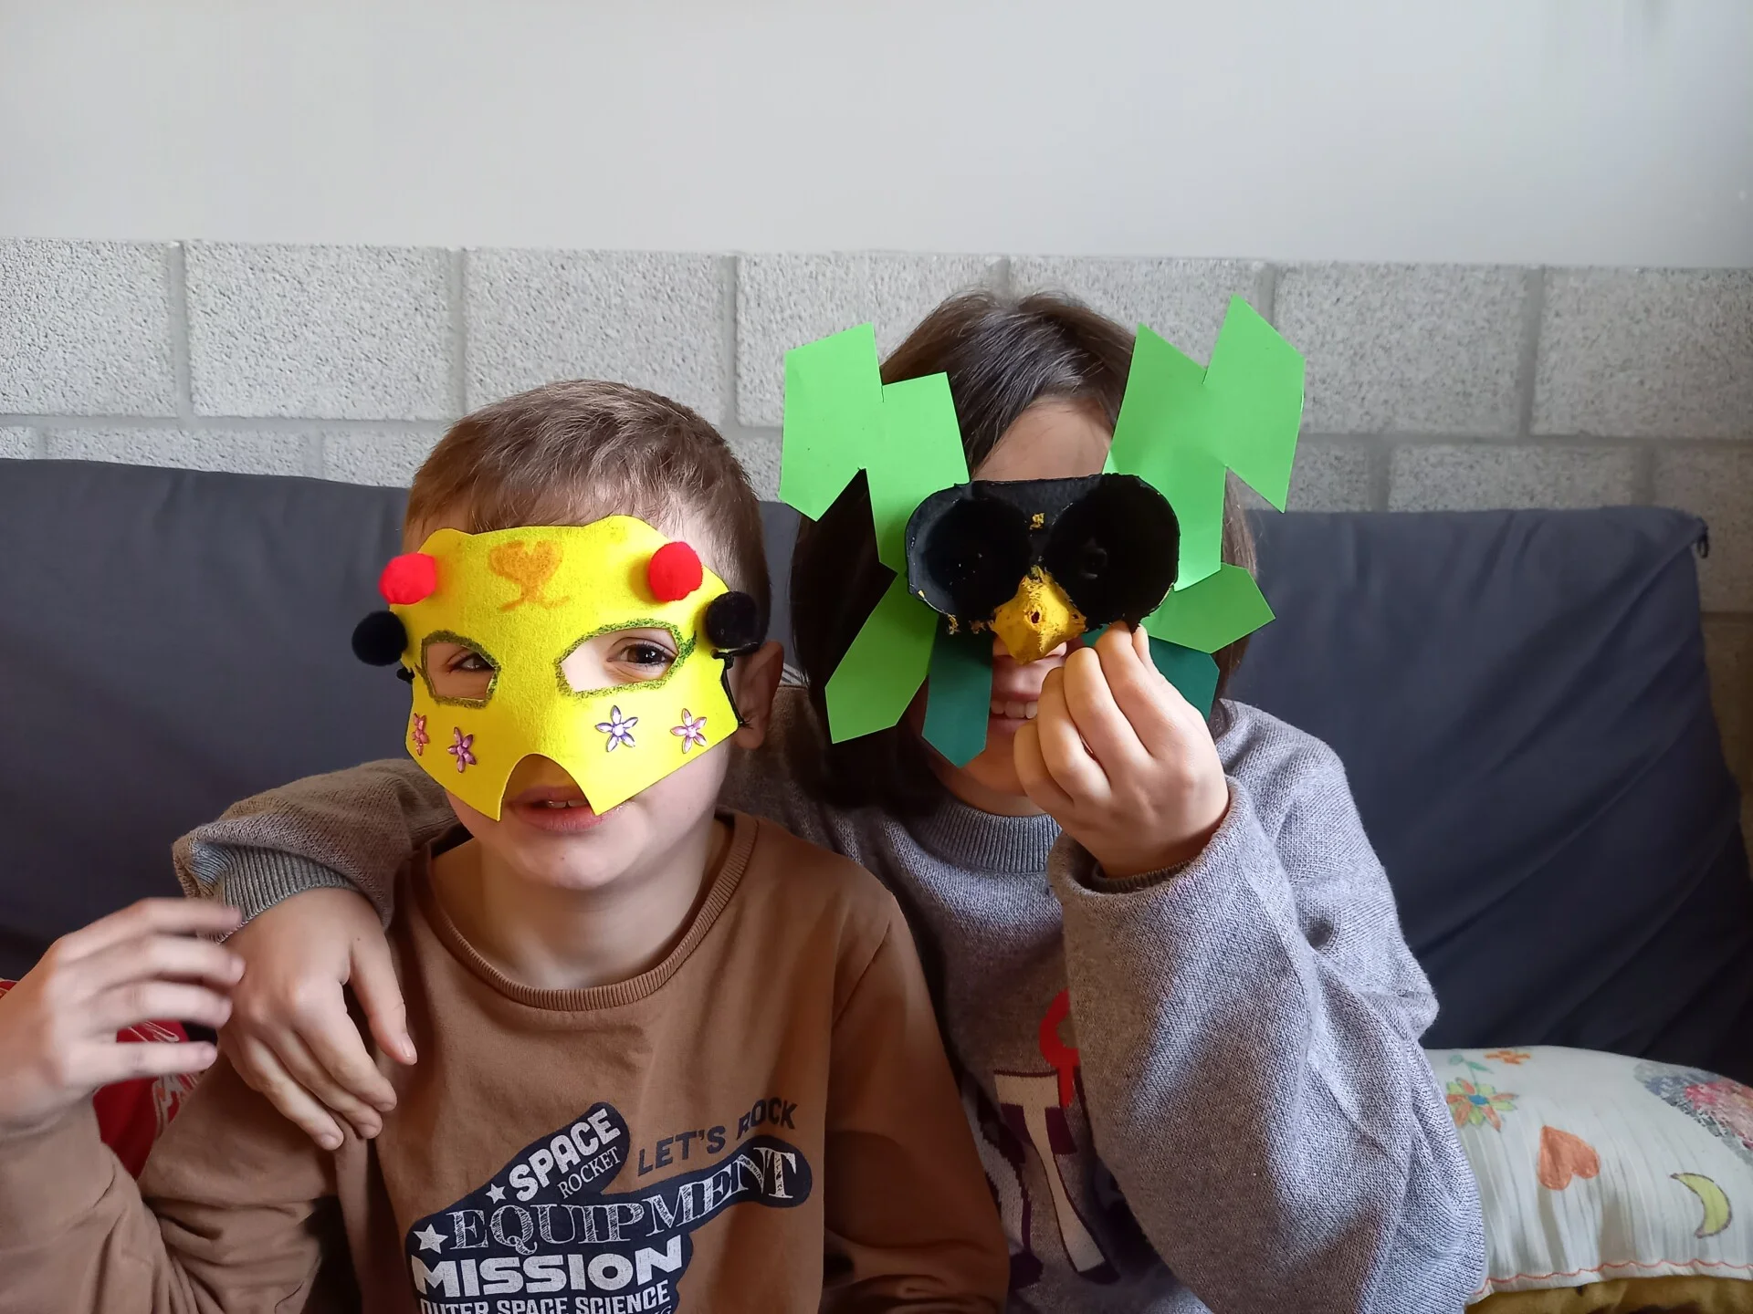
Wie zijn deze kinderen?

Slide 8
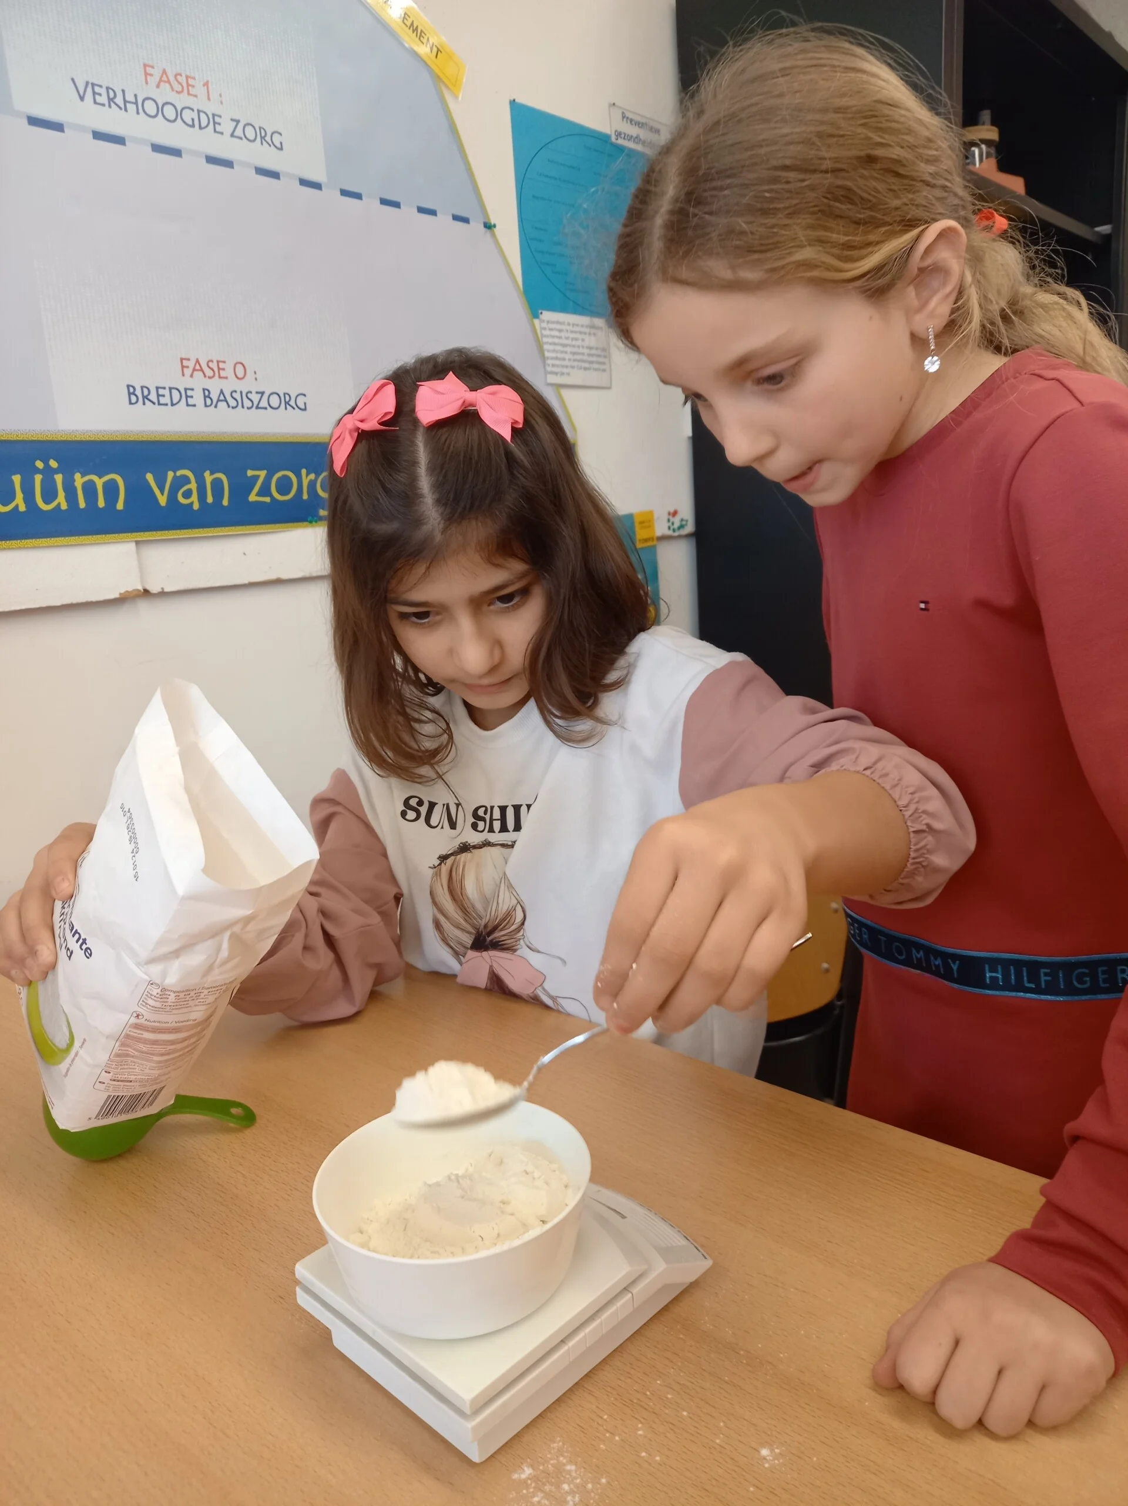
LOL nu komt het leukste !!!!!!!!!!!!!!!!!!!!!!!!!!!!!!!!!!!!!!!!!!!!

Slide 9
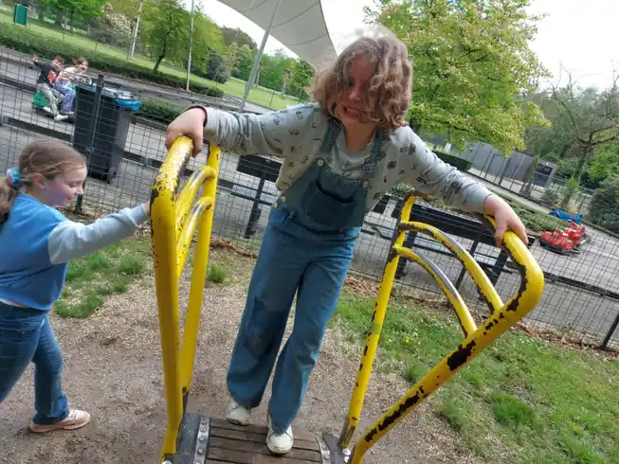
NOG MEER BOKRIJK!

Slide 10
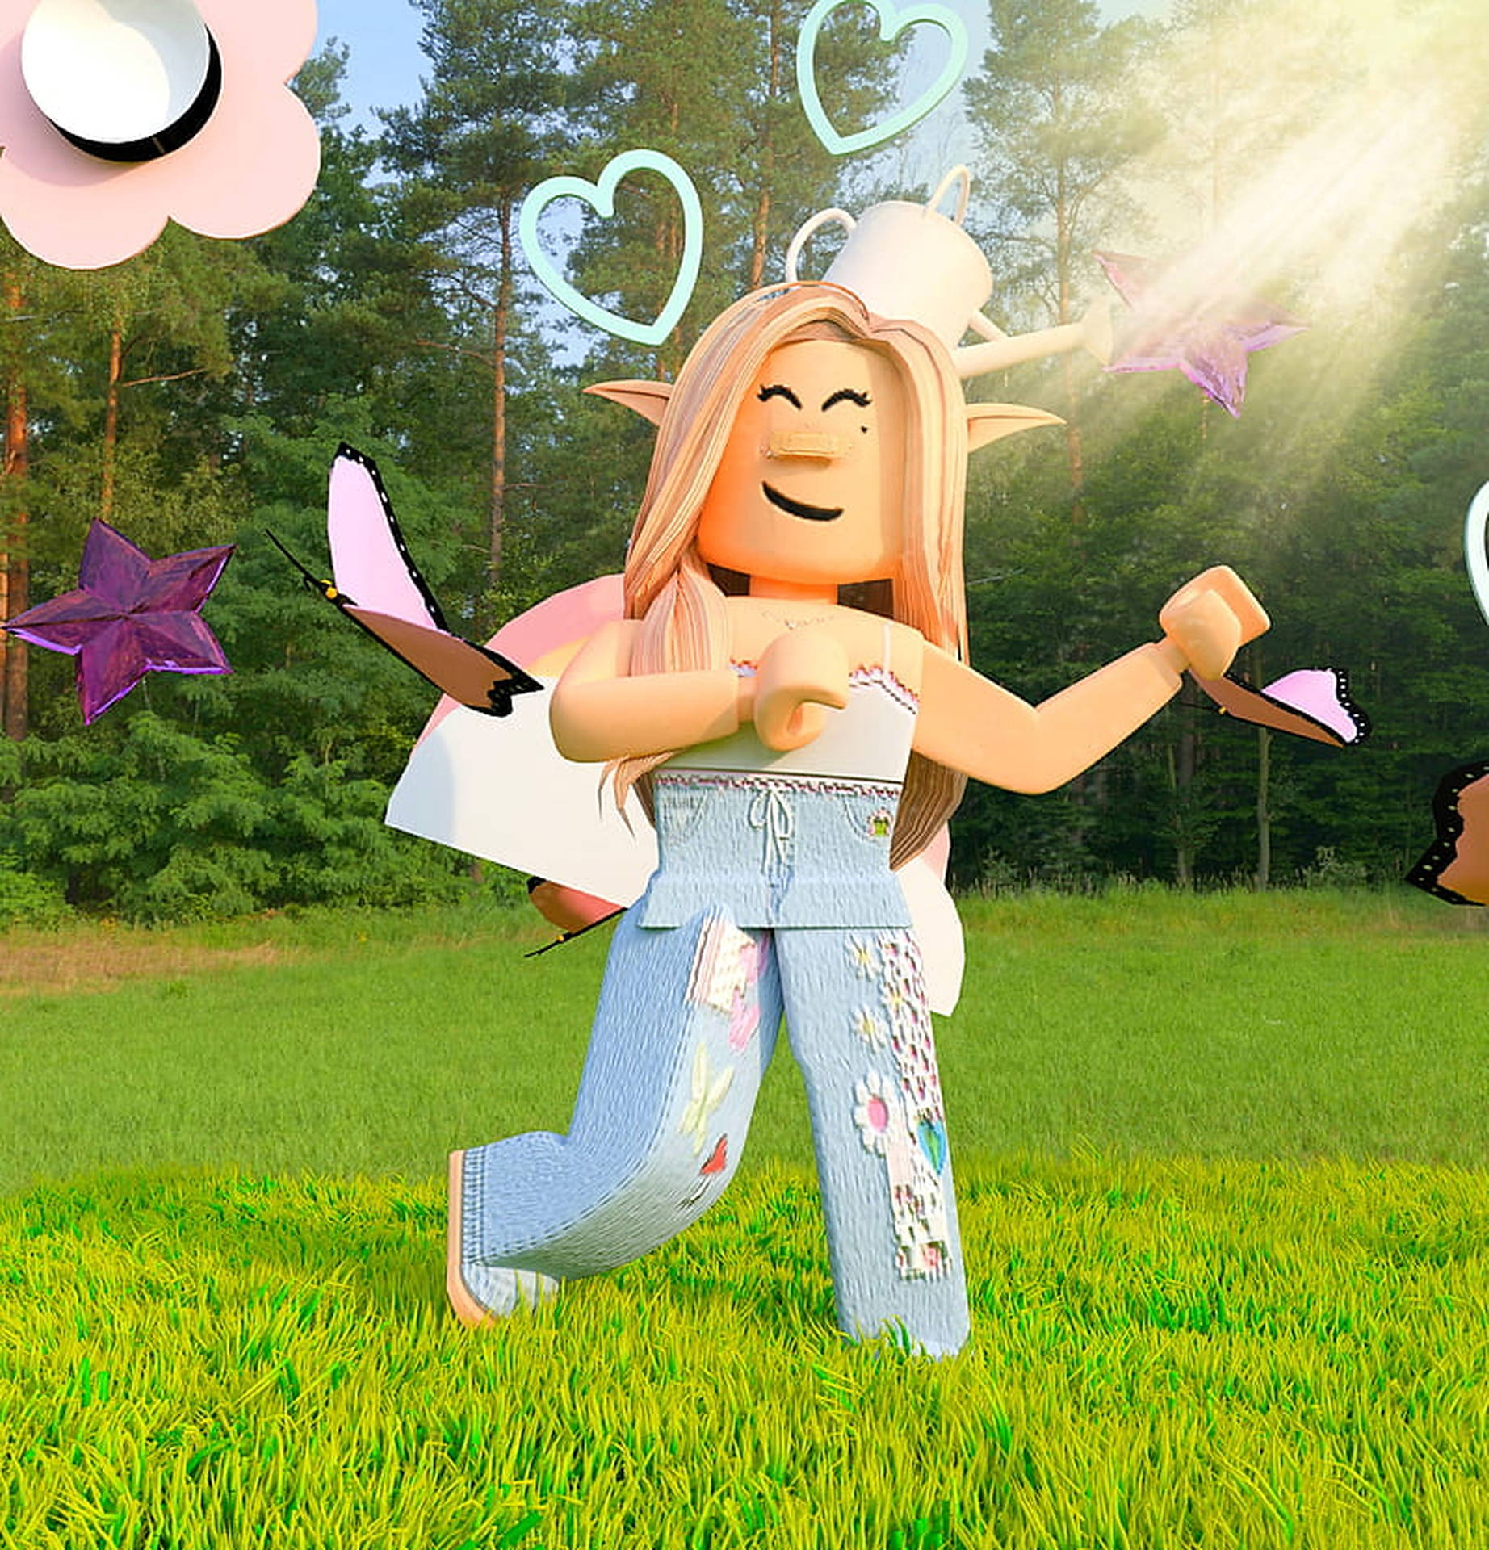
Dit zijn wij in Bokrijk.
We hadden veel plezier!
Leuk hè

Slide 11
Klein raadseltje tussendoor ☺☺
Hoe lang is de grootste man ter wereld?
Als je tijd hebt, zoek het dan maar op het internet.

Slide 12
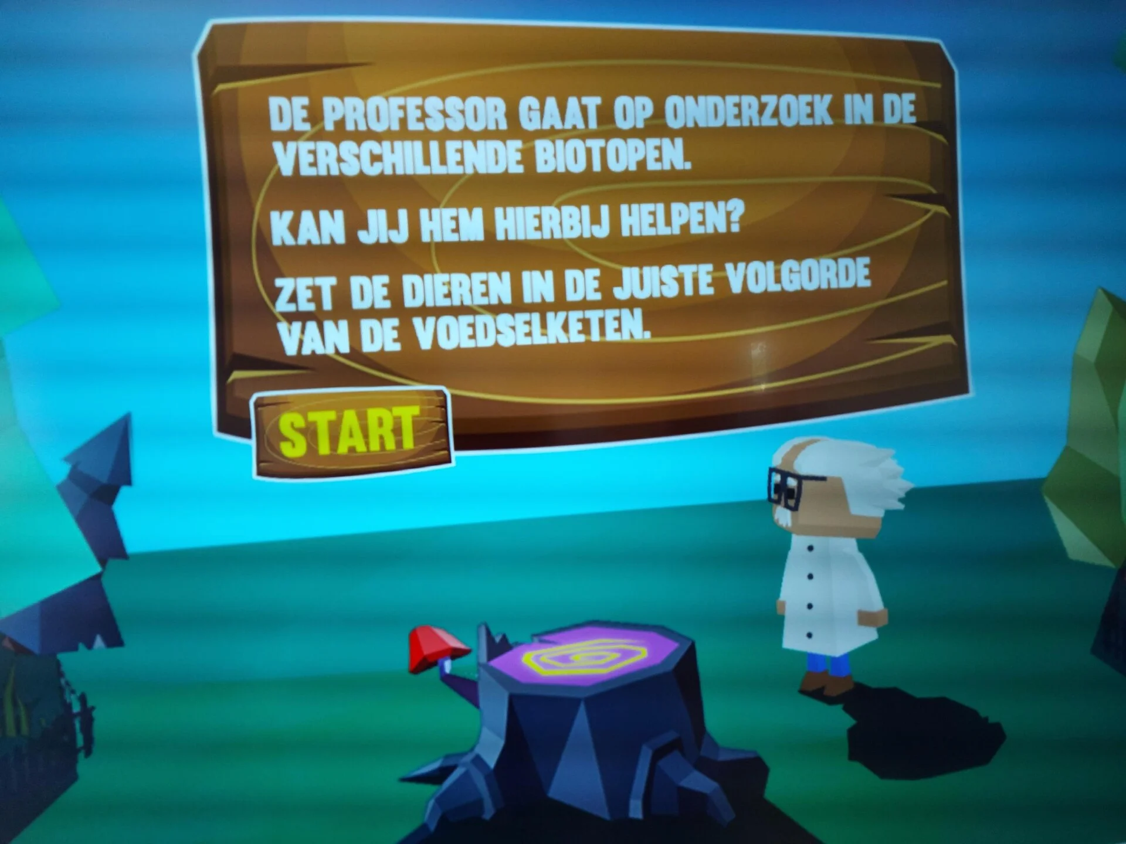
Hihihihihihihihihihihihi !!!!!!!!!!
Dit is zo’n leuk spel en het is grappig, leerzaam,,,,

Slide 13
DiT wAs OnZe PoWeRpOiNt

Slide 14
BYE

